Slide 1

Beratung und Zertifizierung durch die Dalton Vereinigung Deutschland
Dalton-Schule
anerkannt durch
die DVD e. V.

Slide 2
Ziele des Qualitätssiegels
Professionelle und unterstützende Begleitung im Prozess des Auf-/Umbaus einer "Daltonschule"
Qualitätssicherung bei der
Umsetzung der Daltonprinzipien
Sichtbarmachung eines Qualitätsstandards nach außen (Eltern, Bezirksregierung etc.)
Weiterentwicklung des DVD-Netzwerks

Slide 3
Umsetzung der Daltonprinzipien auf allen Ebenen
Planung
Umsetzung
Erfolge
Reflexion
Daltonprinzipien
Freiheit in Gebundenheit
Verantwortung
Kooperation
Selbstständigkeit

Slide 4
Umsetzung der Daltonprinzipien auf allen Ebenen Ebenen
Planung
Umsetzung
Erfolge
Reflexion
Schüler*innen
Lehrkräfte
Eltern
Schulverwaltung

Slide 5
Indikatoren
Planung
Umsetzung
Erfolge
Reflexion
Indikatoren
Selbstreflexion
Entwicklungsfähigkeit
Identifikation
Mitverantwortung

Slide 6
Konkrete Fragenbeispiele:
Selbstreflexion
Hat die Schule ein realistisches Bild davon, wo sie hinsichtlich der Umsetzung der Dalton-Prinzipien steht?
Sieht das Schulteam, was gut läuft und wo es noch Entwicklungsnotwendigkeiten und Entwicklungsmöglichkeiten gibt?
Entwicklungsfähigkeit
Zeigt das Schulteam, dass es bereit ist, Schritte zu unternehmen, die eine Stärkung der Dalton-Ausbildung innerhalb der Schule ermöglichen?
Hat die Schule in den letzten Jahren positive Entwicklungen bei der Umsetzung der
Dalton-Prinzipien gemacht?
Ist die Selbsteinschätzung und der Besuchstag von Engagement für die Umsetzung der Daltonpädagogik geprägt?
Hat die Schule (erste) vielversprechende Ideen?
Gemeinsame Identifikation und Mitverantwortung
Identifiziert sich die Schulgemeinde mit der Umsetzung der Dalton-Prinzipien?
Sind die Lehrkräfte an den Beobachtungen des Besuchsteams interessiert?
Fühlt sich eine große Gruppe von Lehrkräften für die Weiterentwicklung des Dalton-Unterricht innerhalb der Schule verantwortlich?

Slide 7
Verfahrensablauf (Beratung innerhalb der ersten 2-3 Jahre, Zertifizierung nach ca. 5 Jahren)
Anmeldung
Abfrage zum DDP
U-Besuche
Gespräche
Empfehlung
Zertifikat
Indikatoren
Selbstreflexion
Entwicklungsfähigkeit
Identifikation
Mitverantwortung

Slide 8
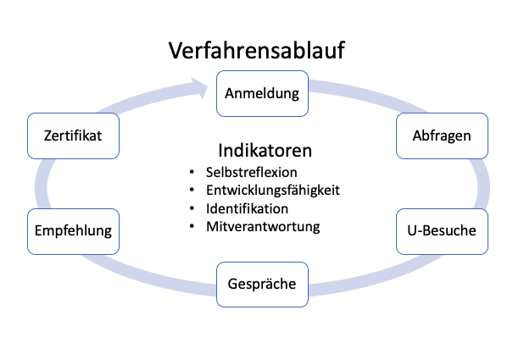
Besuchsteam
mind. 2 Personen (bei Beratung kann ggf. auch 1 Person ausreichen)
Schulleitungsmitglieder
Dalton-Koordinator*innen
Dalton-Lehrkräfte
(SL-Vorschlag)
Vorstandsmitgliedern der DVD
Beauftragte der DVD
Generell gilt: Besuch unter Freunden!

Slide 9
Vorbereitung des Besuchs (Vorschlag)
Termin | Schule | Besuchsteam
Schuljahresbeginn | Anmeldung zum Besuch bei der DVD
September | Planung des konkreten Besuchstermins (SL, DVD) ggf. während des Dalton-Kongresses | Abstimmung des Besuchsteams
bis vier Wochen vor dem Besuchstermin | Bearbeitung der online Abfrage durch SL Dalton Development Plan; ggf. Bereitstellung von Printprodukten o. Ä. | Weitergabe der Abfrageergebnisse (DDP) Beobachtungsschwerpunkte verteilen Fragenkatalog erstellen und inhaltlich abstimmen Klärung der Aufgaben (Protokoll, Gesprächsleitung usw.)
eine Woche vor dem Besuch | Festlegung des konkreten Besuchsablaufs (SL/DVD) Übersicht über die am Besuchstag beteiligten Lerngruppen und Fächer während der Daltonstunden technische Details: Wegbeschreibung, Parkmöglichkeiten am Besuchstag, WLAN-Zugänge usw. | Onlineabstimmung des Fragenkatalogs
geplant: Februar-März-April | Besuche in den Schulen

Slide 10
Ablaufplan für den Besuch
Termin | Schule
1. Tag Nachmittag | Vorstellung des Daltonkonzepts durch die Schulleitung letzte organisatorische Dinge (WLAN, aktuelle Rahmenbedingungen, …)
 | Interne Vorbesprechung des Besuchsteams
Abend | informelle Gespräche | Kurzabfrage Gespräche mit Erz. Gespräche mit LuL Gespräche mit SuS
2. Tag Vormittag | Begrüßung im Kollegium
 | Besuch der Daltonstunden | Gespräche
Nachmittag | Auswertung der Abfragen, Gespräche und Unterrichtsbeobachtungen Vorbereitung der Rückmeldung Rückmeldung an die SL Rückmeldung an die Schule
3. Tag (optional) Vormittag

Slide 11

Der 1. Schritt:
Erstellung des Dalton Development Plans
Allgemeine Daten (1-17)
Entwicklungsprozess (16-23)
Organisation von Dalton (24-44)
Freiheit in Gebundenheit (45-49)
Verantwortung (50-69)
Selbstständigkeit (70-75)
Zusammenarbeit (76-81)
Reflexion (82-91)
Schulentwicklung (92-96)
SL legt die ausgefüllt online-Abfrage spätestens 1 Monat vor dem Besuch dem Team vor.

Slide 12
Warum sollte meine Schule da mitmachen?
Von der Vorbereitung bis zur Durchführung und Reflexion: gemeinschaftlicher Prozess, der zum Nachdenken anregt.
Alle am Schulleben Beteiligten kommen zu Wort.
Standardisierte Fragen und Kriterien geben Aufschluss darüber, wo die Erfolge einer Schule liegen und wo Entwicklungsspielräume sind.
"Blick von außen" bietet ganz neue Perspektiven.
Ein (Dalton-) erfahrenes Besuchsteam bietet zu den Entwicklungsfeldern Ideen und Hilfestellungen an.
Für Mitglieder der Daltonvereinigung ist die Beratung und Zertifizierung kostenlos!

Slide 13
Wir freuen uns auf die Zusammenarbeit mit Ihnen.
Das Besuchsteam der DVD

